Slide 1
6-1
class SutdaCard{
int num;
boolean isKwang;
}

Slide 2
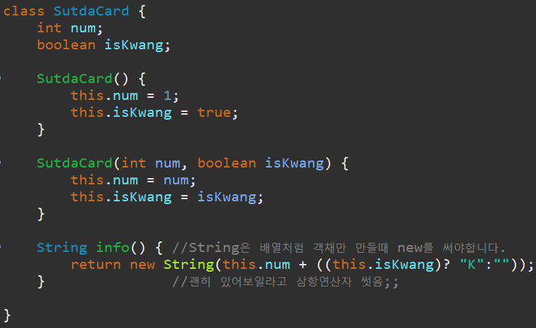
6-2

Slide 3
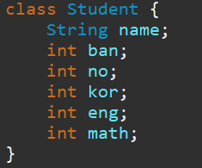
6-3

Slide 4
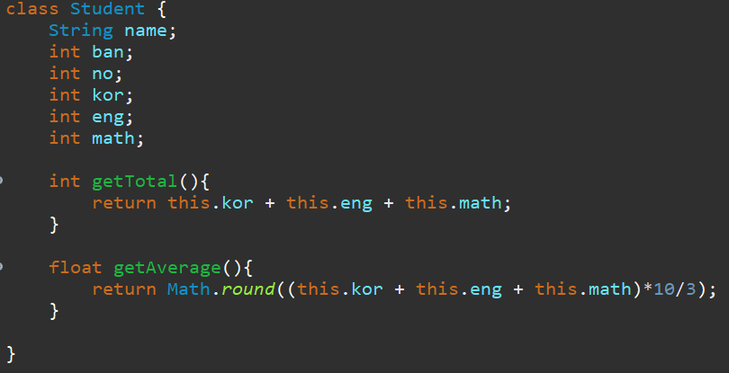
6-4
Notes:
class 자바6 {
public static void main(String args[]) {
Student stu = new Student();
stu.kor = 100;
stu.eng = 60;
stu.math = 76;
System.out.println(stu.getTotal());
System.out.println(stu.getAverage());
}
}
class Student {
String name;
int ban;
int no;
int kor;
int eng;
int math;
int getTotal(){
return this.kor + this.eng + this.math;
}
float getAverage(){
return Math.round((this.kor + this.eng + this.math)*10/3);
}
}

Slide 5
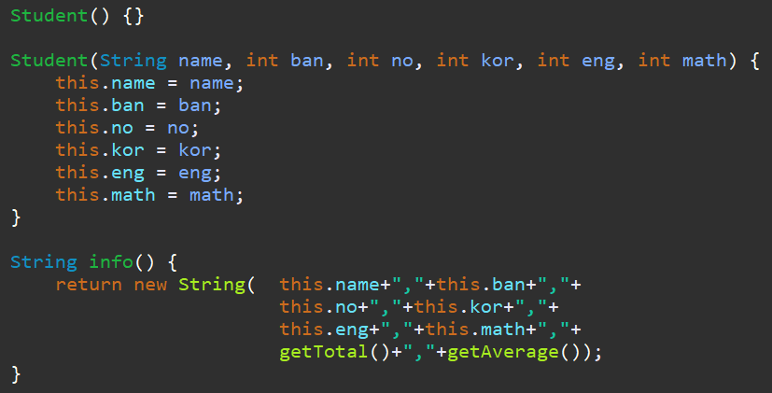
6-5

Slide 6
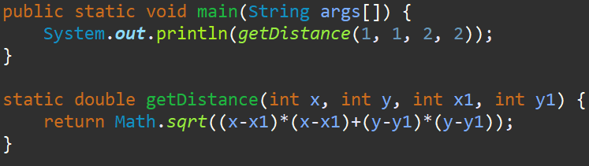
6-6
Notes:
class 자바6 {
public static void main(String args[]) {
Student s = new Student("홍길동",1,1,100,60,76); //홍길동
System.out.println(s.info());
}
}
class Student {
String name;
int ban;
int no;
int kor;
int eng;
int math;
int getTotal(){
return this.kor + this.eng + this.math;
}
float getAverage(){
return Math.round((this.kor + this.eng + this.math)*10/3)/10;
}
Student() {}
Student(String name, int ban, int no, int kor, int eng, int math) {
this.name = name;
this.ban = ban;
this.no = no;
this.kor = kor;
this.eng = eng;
this.math = math;
}
String info() {
return new String( this.name+","+this.ban+","+
this.no+","+this.kor+","+
this.eng+","+this.math+","+
getTotal()+","+getAverage());
}
}

Slide 7
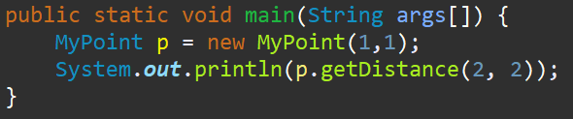
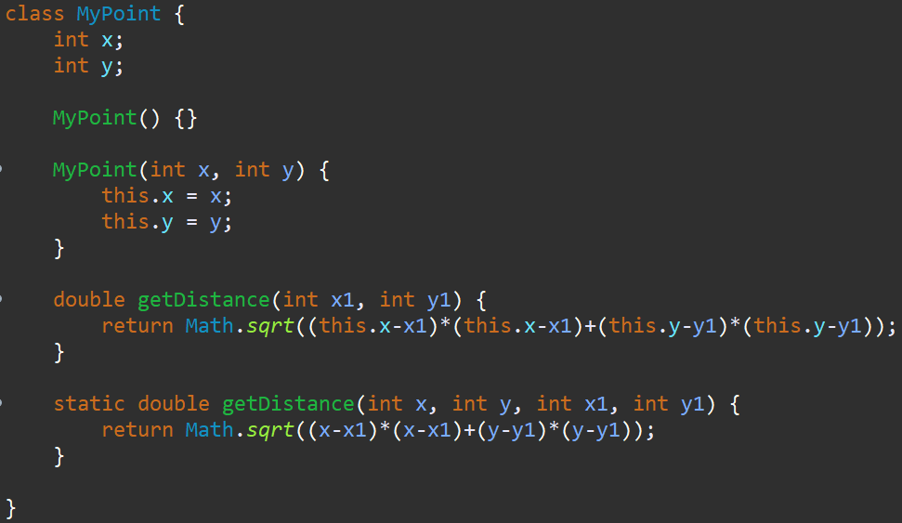
6-7
Notes:
class 자바6 {
public static void main(String args[]) {
MyPoint p = new MyPoint(1,1);
System.out.println(p.getDistance(2, 2));
}
}
class MyPoint {
int x;
int y;
MyPoint() {}
MyPoint(int x, int y) {
this.x = x;
this.y = y;
}
double getDistance(int x1, int y1) {
return Math.sqrt((this.x-x1)*(this.x-x1)+(this.y-y1)*(this.y-y1));
}
static double getDistance(int x, int y, int x1, int y1) {
return Math.sqrt((x-x1)*(x-x1)+(y-y1)*(y-y1));
}
}

Slide 8
6-8
-클래스변수(static변수) : int width, int height
-인스턴스변수 : int kind, int num
-지역변수 : int k, int n
클래스변수(static변수)는 틸트(tilt)채로 누워있습니다.
인스턴스변수 : 지역변수와 다르게 색이 밝습니다.
지역변수 : 조금 짙은 파랑입니다.
변수를 동명이인으로 만들어도 구별하는 방법이 있습니다.
이는 이클립스 설정, preferance에 들어가면 바꿀수있습니다.
알아보기쉽게 자신만의 테마를 만들어봐요.(서체를 다르게 한다거나 해서)
다크모드 씁시다

Slide 9

서.체.의 차이가 느껴지십니까?

Slide 10
6-9
static int weapon = 6;
static int armor = 0;
static은 객체마다 값이 공유되나, 객체마다 값을 갖을수는없다.
한번 선언하면 객체안에서는 쓸 수는 있으나 바꿀려면 다시선언 해야한다.

Slide 11
6-10
e. 오버로딩할 수 있다
이런건 답지보세요

Slide 12
6-11
b. static 생성자는 못쓴다.
d. 클래스 메서드내에서 쓸 수 있다.

Slide 13
6-12
d.이름은 같아도 된다.

Slide 14
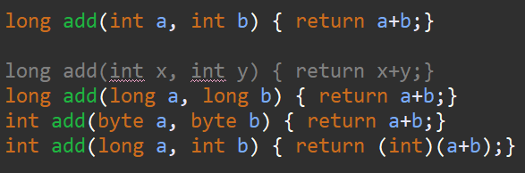
6-13

Slide 15
6-14
c.초기화블럭은 기본값,명시적초기화,초기화블럭,생성자 순으로 초기화된다.
e.클래스변수는 클래스가 선언될때 메모리에 올라가며, 가장먼저 초기화된다.

Slide 16
6-15
초기화블럭은 기본값,명시적초기화,초기화블럭,생성자 순으로 초기화된다.

Slide 17
6-16
지역변수는 자동초기화가 되지않으므로 초기화가 필수다.

Slide 18
6-17
b. 컴퓨터는 일반적으로 하나의 일밖에 못하는데,
새로운 메서드를 실행할떄, 기존에 실행도고있던 메서드는
스택의 하단에서 대기상태에 들어간다.
상위 스택이 종료될 시 단계적으로 종료된다.

Slide 19
6-18
A,B,D 모두 같은 이유로 오류가생긴다.
static한 변수나 메서드안에선 인스턴스변수를 사용할 수 없다.

Slide 20
6-19
ABC123
After change:ABC123
하하.. 이런함정카드에 낚이시면 안됩니다.
change 메서드에서 “456”을 더하면, String으로 반환해야 출력이되는데,
void로 선언하고, return(void면 못함)도 당연히 안했으니 그냥 그대로 나옵니다.

Slide 21
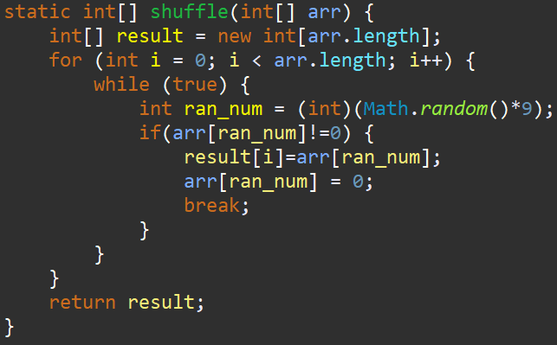
6-20

Slide 22
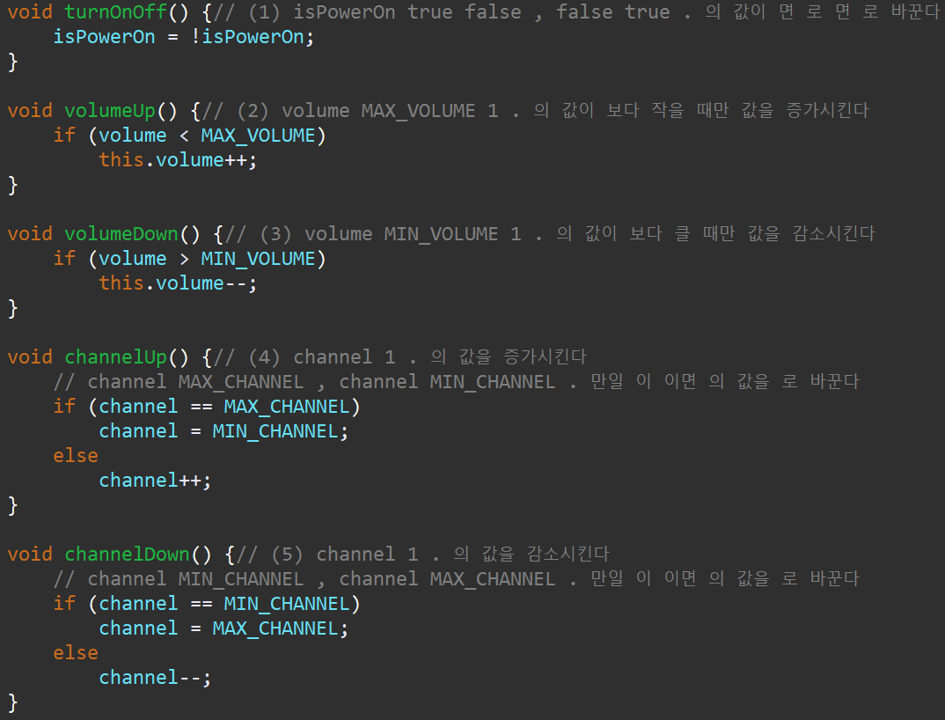
6-21
Notes:
class 자바6 {
public static void main(String args[]) {
MyTv t = new MyTv();
t.channel = 100;
t.volume = 0;
System.out.println("CH:" + t.channel + ", VOL:" + t.volume);
t.channelDown();
t.volumeDown();
System.out.println("CH:" + t.channel + ", VOL:" + t.volume);
t.volume = 100;
t.channelUp();
t.volumeUp();
System.out.println("CH:" + t.channel + ", VOL:" + t.volume);
}
}
class MyTv {
boolean isPowerOn;
int channel;
int volume;
final int MAX_VOLUME = 100;
final int MIN_VOLUME = 0;
final int MAX_CHANNEL = 100;
final int MIN_CHANNEL = 1;
void turnOnOff() {// (1) isPowerOn true false , false true . 의 값이 면 로 면 로 바꾼다
isPowerOn = !isPowerOn;
}
void volumeUp() {// (2) volume MAX_VOLUME 1 . 의 값이 보다 작을 때만 값을 증가시킨다
if (volume < MAX_VOLUME)
this.volume++;
}
void volumeDown() {// (3) volume MIN_VOLUME 1 . 의 값이 보다 클 때만 값을 감소시킨다
if (volume > MIN_VOLUME)
this.volume--;
}
void channelUp() {// (4) channel 1 . 의 값을 증가시킨다
// channel MAX_CHANNEL , channel MIN_CHANNEL . 만일 이 이면 의 값을 로 바꾼다
if (channel == MAX_CHANNEL)
channel = MIN_CHANNEL;
else
channel++;
}
void channelDown() {// (5) channel 1 . 의 값을 감소시킨다
// channel MIN_CHANNEL , channel MAX_CHANNEL . 만일 이 이면 의 값을 로 바꾼다
if (channel == MIN_CHANNEL)
channel = MAX_CHANNEL;
else
channel--;
}
}

Slide 23
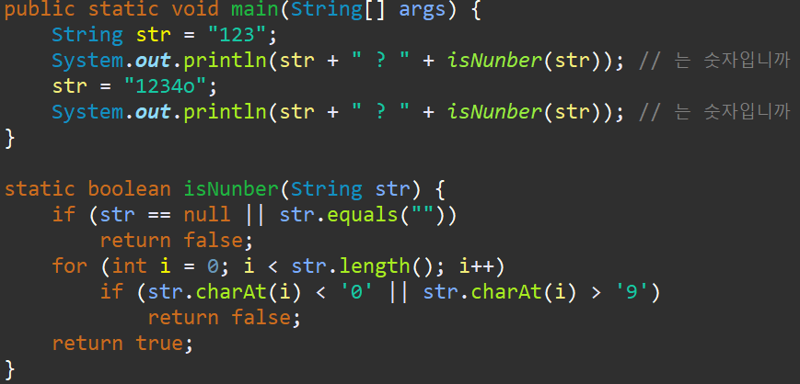
6-22
Notes:
class 자바6 {
public static void main(String[] args) {
String str = "123";
System.out.println(str + " ? " + isNunber(str)); // 는 숫자입니까
str = "1234o";
System.out.println(str + " ? " + isNunber(str)); // 는 숫자입니까
}
static boolean isNunber(String str) {
if (str == null || str.equals(""))
return false;
for (int i = 0; i < str.length(); i++)
if (str.charAt(i) < '0' || str.charAt(i) > '9')
return false;
return true;
}
}

Slide 24
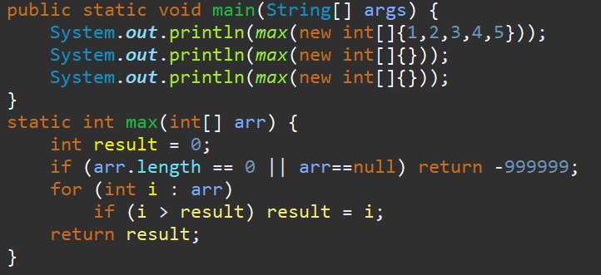
6-23

Slide 25
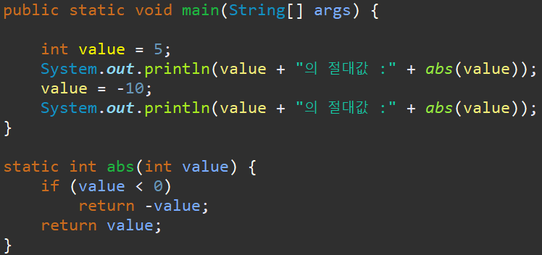
6-24

